Slide 1
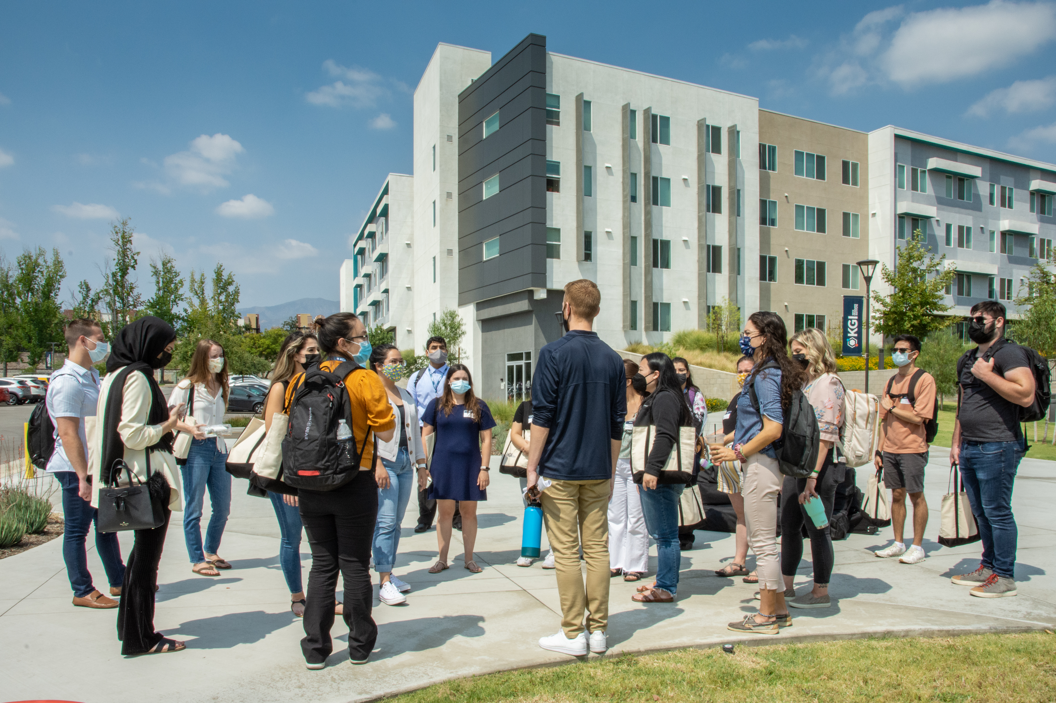
Academic Research Poster Template
Paragraph Head
Subtitle for Academic Research Poster (36x24 inches)
Body copy. Alit ame dellame ditem nimpedipsa inus aribeat iusamus di beratque pellant, si idere, corehen disquae quam ex etus quia plicae et andel id quibusd andipis eos rem ad mod quam quis dolorerum accus renis dolorest, nessi tet dolum apit pliam explitium apissinusam, que simil im iunt, num unt officium il et est auda aut ium, ne eaquiderum inusaperum res into cum que nulla erias et laborum autet, tem re vent laceatur aligent offictas incidis num que dolorro reritios alique pos ut laut autem quatemquat lam.
Body copy. Di to omnis sant ant accus vendam nimin corioss equatium evellor eprorporum sitestr umquodi assimpe cullis accaerum facepta coriatet ulparum quiatet aspistibusa eos ab ipient hitis sim nati beatur si aliquides consequ osandandi quatect empersp erferum que alignih illorep udiossim qui dus dolupta quist, nos.
Your names and the names of the people who contributed to this presentation.
Paragraph Head
Body copy. Equam repudae non cullendi beaturit, opta commo cusamust et, sit et ommod maximaximi, aut re ommoles venit ius, occus, elessi nis eosae qui sum sumquisti dusamendis derum ut apelia exeribus es miliquidi dios por ad et odis most, nimperibus eossit voles aut omnihit laborem ratatqui aborem voluptatem facerum latqui deribus voloraeped magnistrunt vitas eum sed utam earia que pressuntur, conestorem res alit volorro et venis dolecepelici cuptatur rero ea verferit ea nonsequam aut veriae plandae sit imus eaque nam soles
Caption: Omnissi dolut ad magnit, a dolorendus, odit, sus voloreperrum facestotatur antiuntur? Aximusdae illorerum quaecea quam nonsecaes ent, tem inihillest, temquat qui tecus dolupti oritatisquae ius aut eum hit hicilles est, nonserum facium dit, sum sequas imillabor autaqui andaerfera vollupta conem ipisqui ditium vent, sus aditis prestemporum fuga. Ut volorro que omnis neceaquiae exceri re rat ped
Paragraph Subhead
Body copy. Ped es sundit, es molorec umquibere volore voluptas quo delent od utentio conetur sit estoreheni tet poreris mollant volutas ventiam voluptatis idis doluptatempe volorum que eture num quae pe sapit lant et apis nat ad ut ea des explam nis ilitatq uaeriorro blab int vernam, quis dolupta tquunt remporro consectem quibeaquam sita voluptas aut viderrum sitibus dandessunt venis di to omnis sant ant accus vendam nimin corioss equatium evellor eprorporum sitestr umquodi assimpe cullis accaerum facepta coriatet ulparum quiatet aspistibusa eos ab ipient hitis sim nati beatur si aliquides consequ osandandi quatect empersp erferum que alignih illorep udiossim qui dus dolupta quist, nos nobis et excero con pe porita doluptinus molore, vernatessus, sunt im dolestio quiatquo dolorep erestis ventios siment.
Body copy. Osant ant accus vendam nimin corioss equatium evellor eprorporum sitestr umquodi assimpe cullis accaerum facepta coriatet ulparum quiatet aspistibusa eos ab.
Sample Table
0.00 | 0.00 | 0.00 | 0.00
0.00 | 0.00 | 0.00 | 0.00
0.00 | 0.00 | 0.00 | 0.00
0.00 | 0.00 | 0.00 | 0.00
0.00 | 0.00 | 0.00 | 0.00
Caption: Omnissi dolut ad magnit, a dolorendus, odit, sus voloreperrum facestotatur antiuntur? Aximusdae illorerum quaecea quam nonsecaes ent, tem inihillest, temquat qui tecus dolupti oritatisquae ius aut eum hit hicilles est, nonserum facium dit, sum sequas imillabor autaqui andaerfera vollupta conem ipisqui ditium vent, sus aditis prestemporum fuga. Ut volorro que omnis neceaquiae exceri re rat ped que re pligend ucietur, sus parit, comnissumque eium dolores ad et lam es quatestiur rem. Iquis sum et aut venis debis dit fugita aut eume vitincipidem simolor ectius ressedi comnimi ntinciandae volupta cus di dem ent aut expel il inim iur aut occate di ut elliciaest quia cupta nobis duciunt ioribus conectustis ea nimusae nem re ipicid quas et inctiis exerumquod quiae ommolorro quibeat hariorerio ipsum nobis voluptas di con nimus mos rerro culpa nihil molorerspe verro eum la pereceptat.

Slide 2
Oasis
Commencement
Student Center
Process 1
Process 2
Process 3
Academic Research Poster Assets
Copy and paste these sample graphics into your poster.
Alternatively, you can insert your own Pictures, SmartArt, or Chart to suit your needs.
Paragraph Head
Leadership
Subordinate 1
Subordinate 2
Subordinate 3
Paragraph Subhead
Cycle 1
Cycle 2
Cycle 3
Cycle 4
Cycle 5
Body copy
Caption
Sample Table
0.00 | 0.00 | 0.00 | 0.00
0.00 | 0.00 | 0.00 | 0.00
0.00 | 0.00 | 0.00 | 0.00
0.00 | 0.00 | 0.00 | 0.00
0.00 | 0.00 | 0.00 | 0.00
Process 1
Process 2
Process 3
1
2
3
4
Top
Middle
Bottom
Relationship 1
Relationship 2
Relationship 3

